Slide 1



PHÒNG GIÁO DỤC VÀ ĐÀO TẠO QUẬN LONG BIÊN
TRƯỜNG MẦM NON HOA MỘC LAN
LĨNH VỰC PHÁT TRIỂN NHẬN THỨC
Đề tài: Cầu vồng
Lứa tuổi: Mẫu giáo bé (3-4 tuổi)

Slide 2



Cầu gì chỉ mọc sau mưa
Lung Linh bảy sắc bắc vừa tới mây?

Slide 3
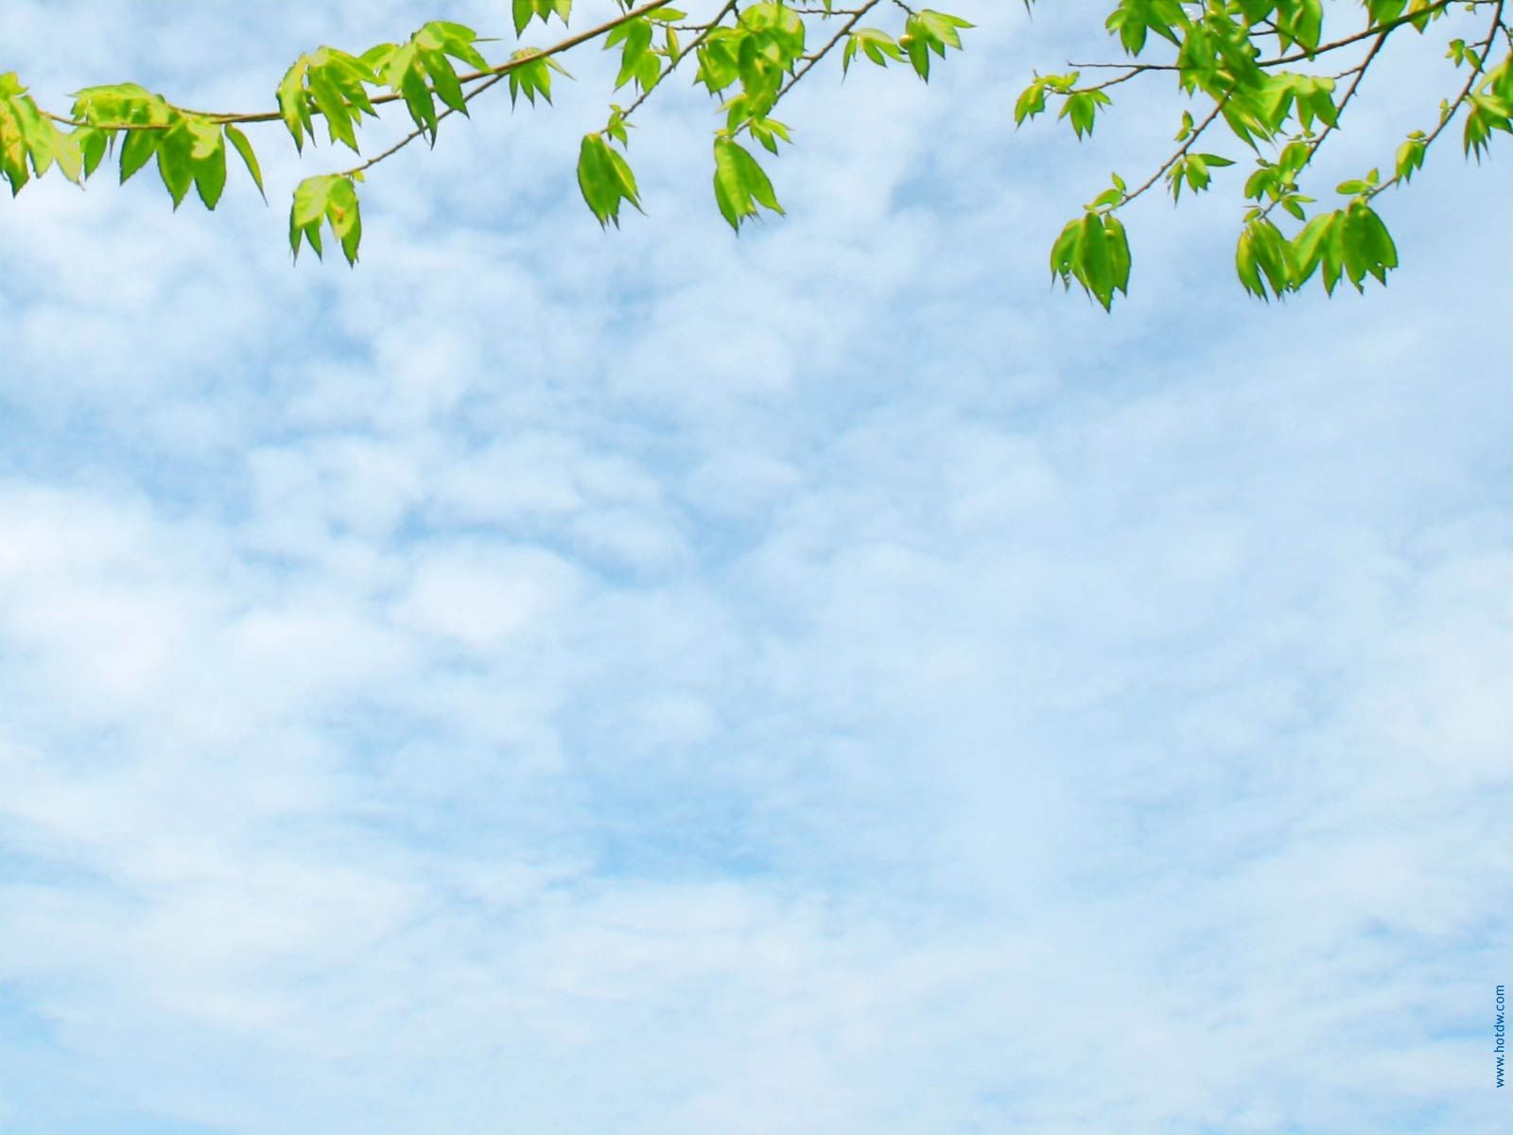
Cầu vồng xuất hiện khi nào?

Slide 4
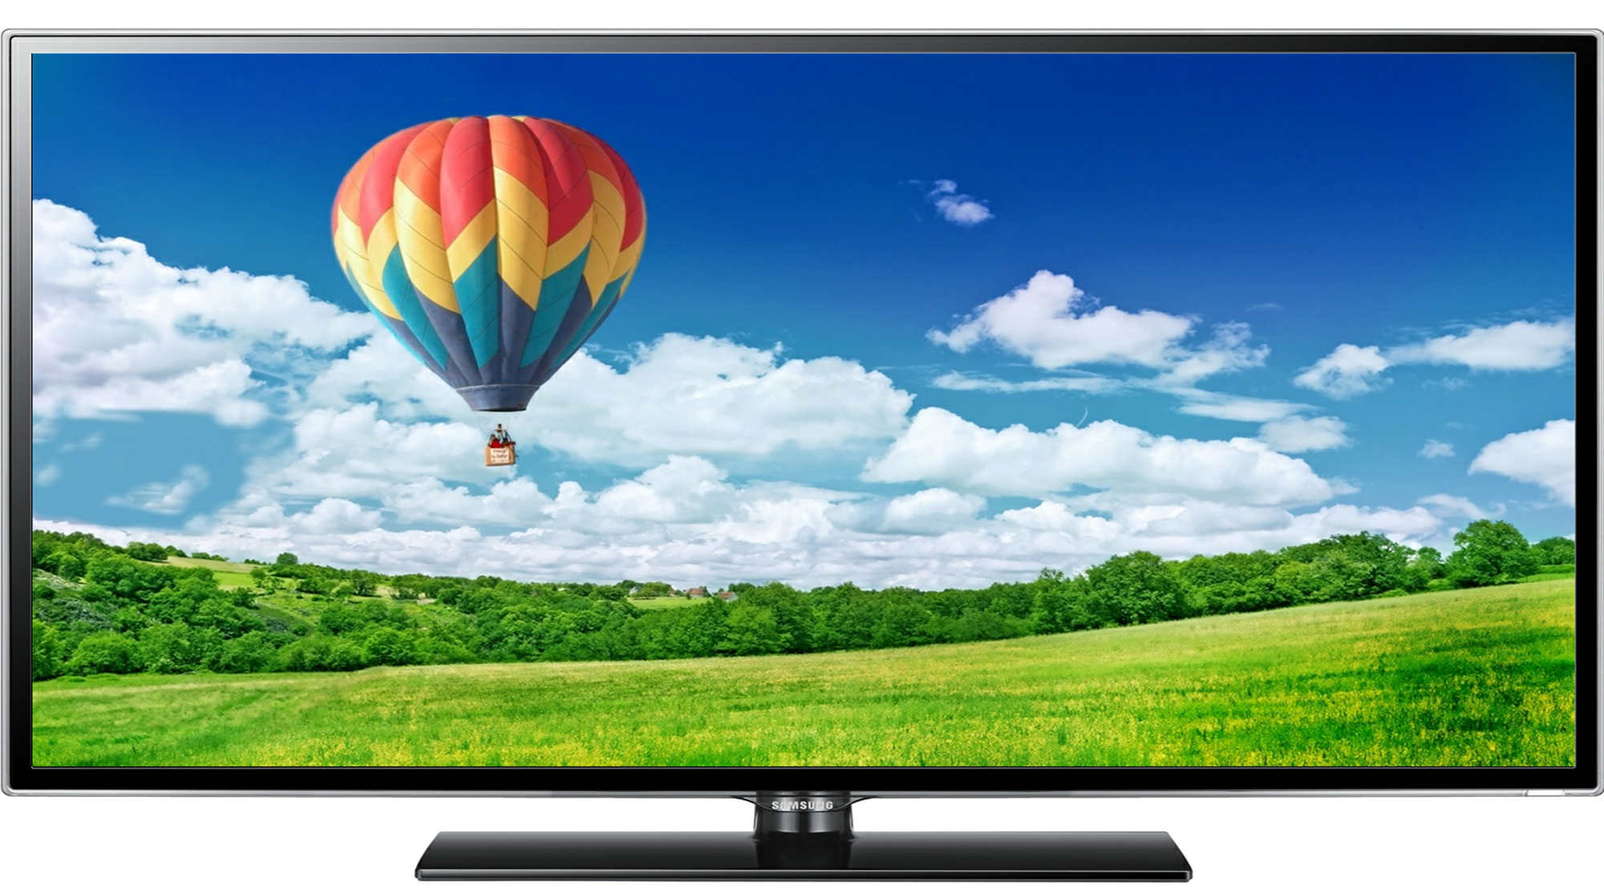

Slide 5
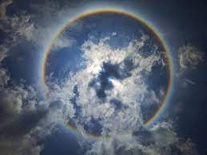
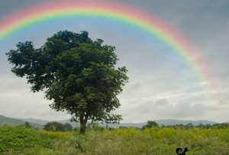
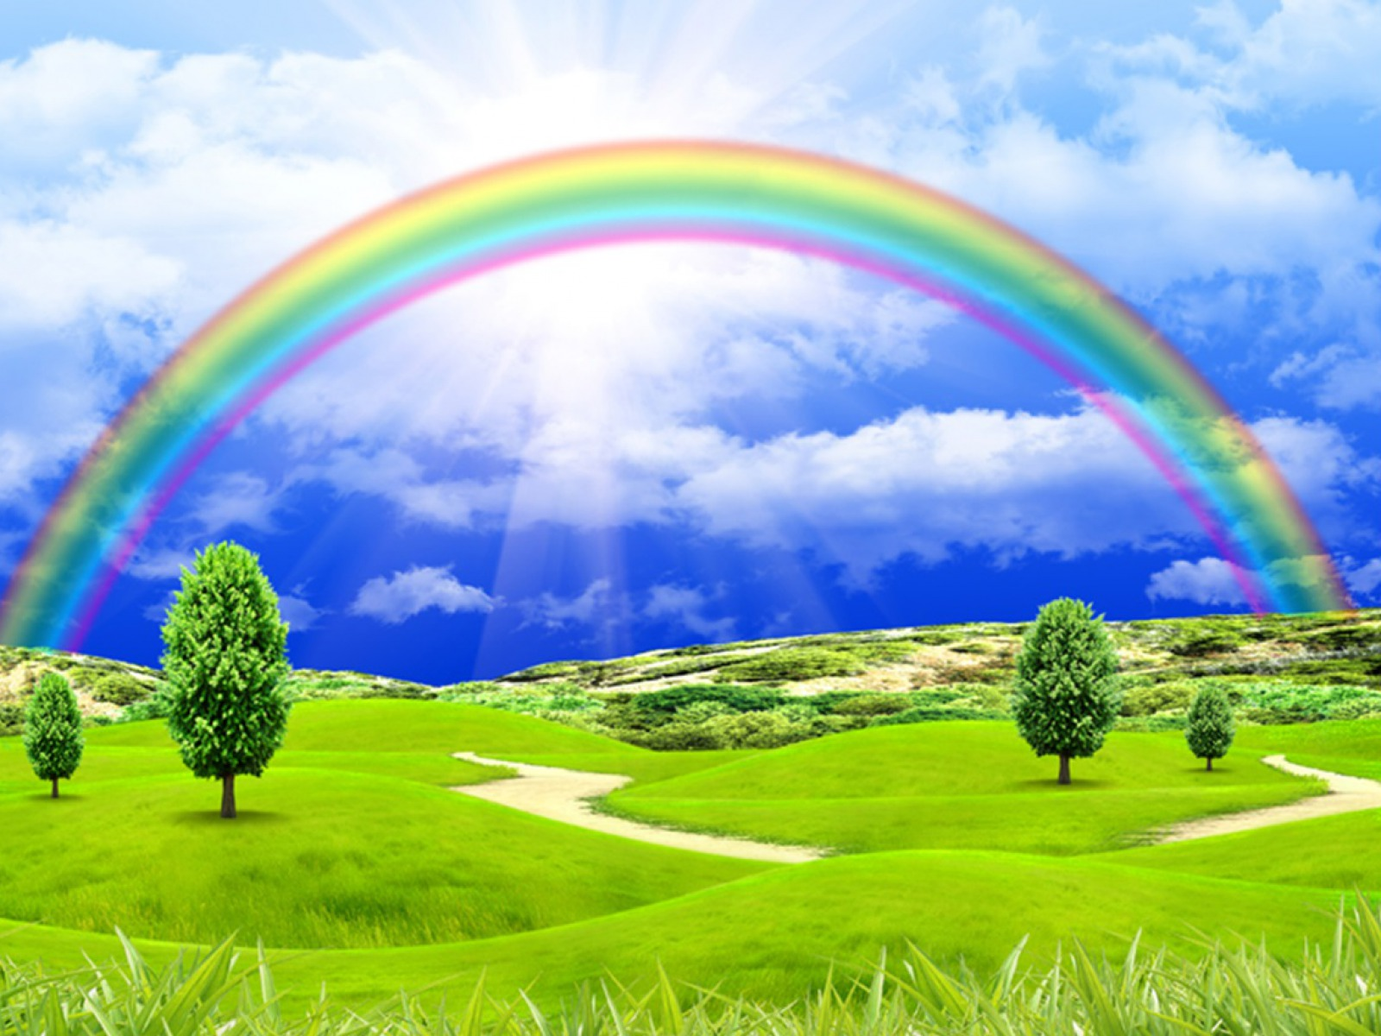
Cầu vồng thường xuất hiện ở đâu? Và vào lúc nào?
Cầu vồng có mấy màu? Đó là những màu gì?
Cầu vồng có hình dạng như thế nào?

Slide 6



Slide 7

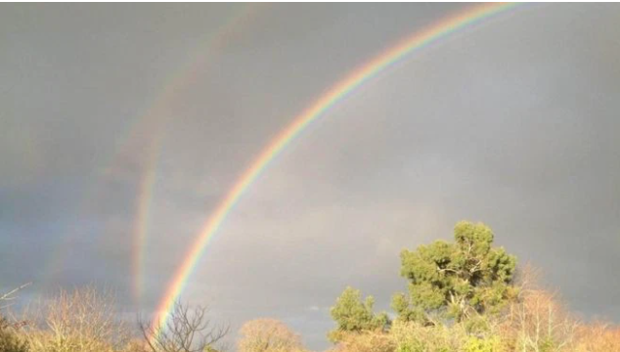
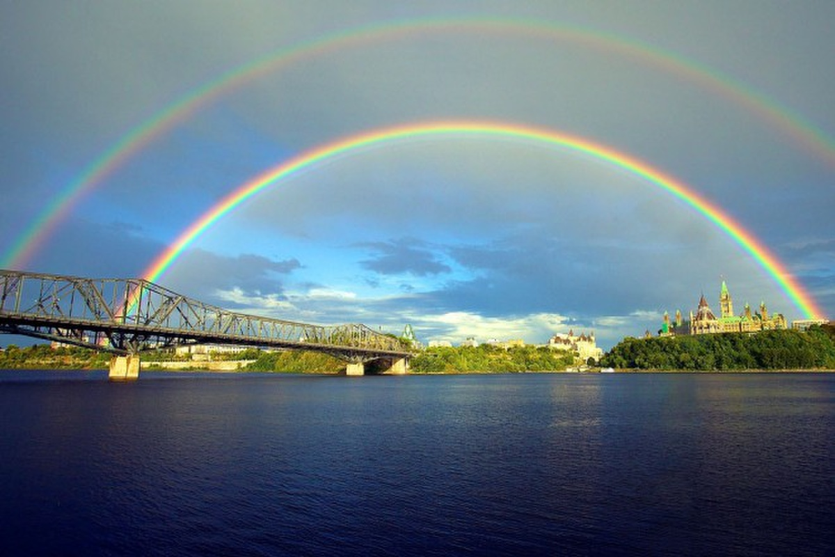
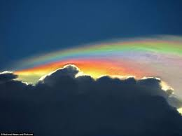
Mở rộng
Cầu vồng lửa
Cầu vồng đôi
Cầu vồng ba

Slide 8

Giáo dục
Cầu vồng đúng là 1 hiện tượng thiên nhiên thật là đẹp và kỳ diệu phải không các con? Các con hãy biết yêu quý những vẻ đẹp kỳ diệu của thiên nhiên xung quanh chúng mình nhé!

Slide 9
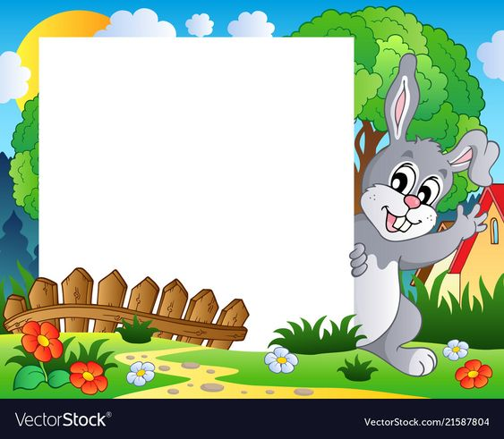
Trò chơi
Ai giỏi nhất

Slide 10



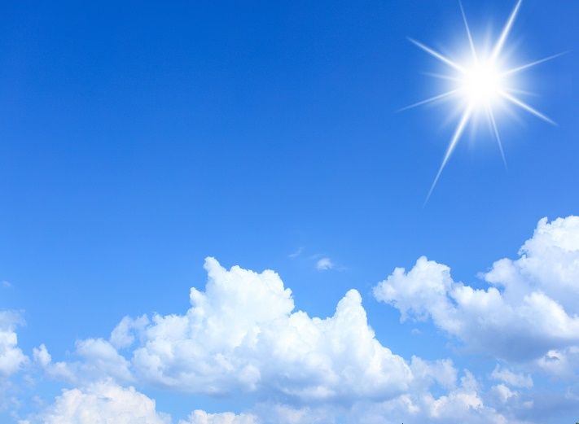
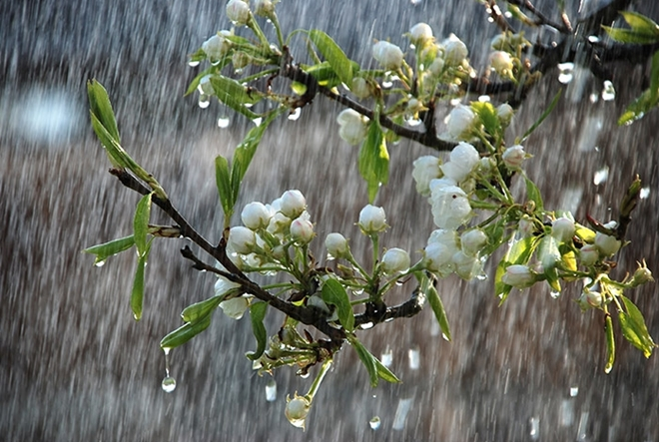


Cầu vồng xuất hiện khi nào?
B
C

Slide 11
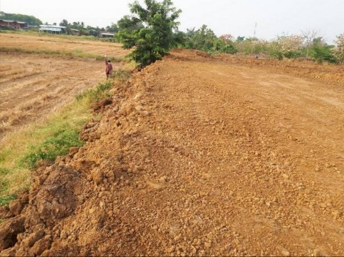


Bé thường nhìn thấy cầu vồng ở đâu?
B

Slide 12

Cầu vồng có hình dạng như thế nào?
B

Slide 13

Cầu vồng có mấy màu?
1
2
3
4
5
5 màu
6
7
B
6 màu
C
7 màu

Slide 14

Xin chào và hẹn gặp lại !

